Slide 1

ỨNG DỤNG MOBILE DÀNH CHO
CÁN BỘ, CÔNG CHỨC
TỈNH QUẢNG NGÃI

Slide 2
Nội dung trình bày
1
2
Giới thiệu ứng dụng
Các chức năng của ứng dụng

Slide 3
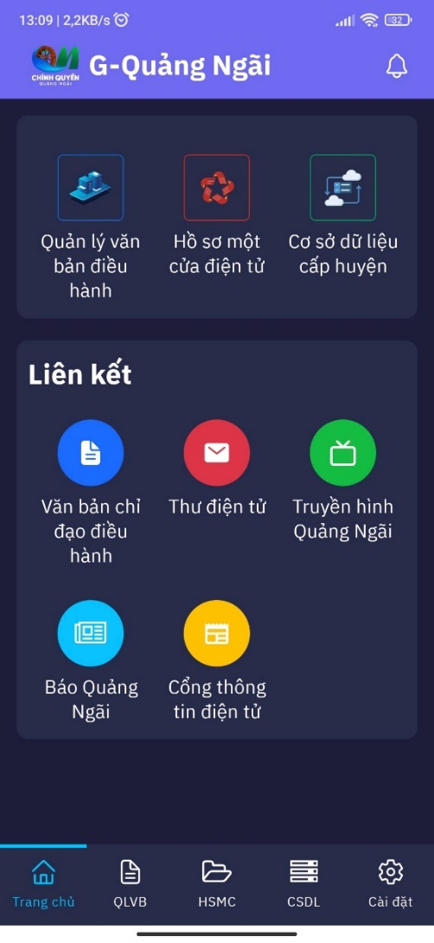
Giới thiệu
Ứng dụng di động G-Quảng Ngãi Mang lại trải nghiệm nhanh chóng và thuận tiện cho cán bộ công chức để quản lý công việc và cập nhật thông tin trên điện thoại di động. Các tính năng chính của ứng dụng Công chức bao gồm:
Truy cập Nhanh chóng: Người dùng có thể dễ dàng truy cập vào các chức năng quan trọng như quản lý văn bản, một cửa điện tử, cơ sở dữ liệu chuyên ngành cấp huyện và các thông tin liên kết.
Giao diện thuận tiện: Giao diện được thiết kế đơn giản, dễ sử dụng và thân thiện với người dùng, giúp cán bộ dễ dàng tìm thấy và sử dụng các chức năng mà không gặp khó khăn.
Linh hoạt và Tiện ích: Ứng dụng cho phép người dùng truy cập và sử dụng mọi lúc, mọi nơi thông qua điện thoại di động, đồng thời cung cấp khả năng tuỳ chỉnh và linh hoạt để điều chỉnh theo nhu cầu và ưu tiên.

Slide 4
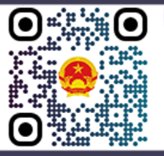
Cài đặt
Người dùng thực hiện cài đặt ứng dụng bằng cách quét mã QR code hoặc link liên kết:
https://apps.apple.com/us/app/g-quảng-ngãi/id6474588918
https://play.google.com/store/apps/details?id=com.quangngai_digitization

Slide 5

Giao diện trang chủ
Quản lý văn bản điều hành: giúp cán bộ đăng nhập xử lý các công việc liên quan đến văn bản, điều hành.
Hồ sơ một cửa điện tử: giúp cán bộ xử lý các công việc liên quan giải quyết thủ tục hành chính.
Cơ sở dữ liệu cấp huyện: xem thông tin dữ liệu theo nghiệp vụ quản lý.
Thông tin liên kết: giúp cán bộ xem các thông tin chỉ đạo, tin tức mới được cập nhật.

Slide 6
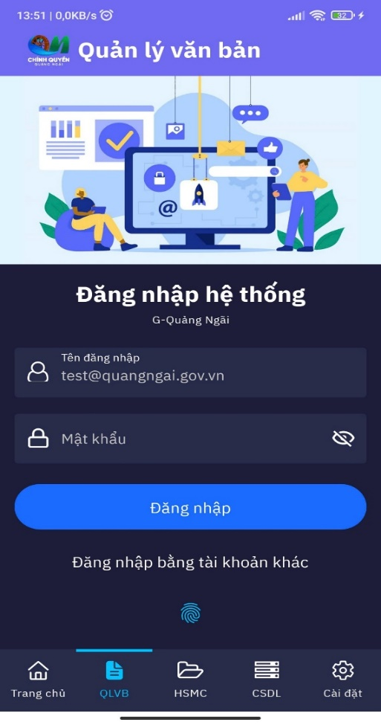
Đăng nhập
Nhập tài khoản email công vụ và mật khẩu để đăng nhập vào ứng dụng

Slide 7
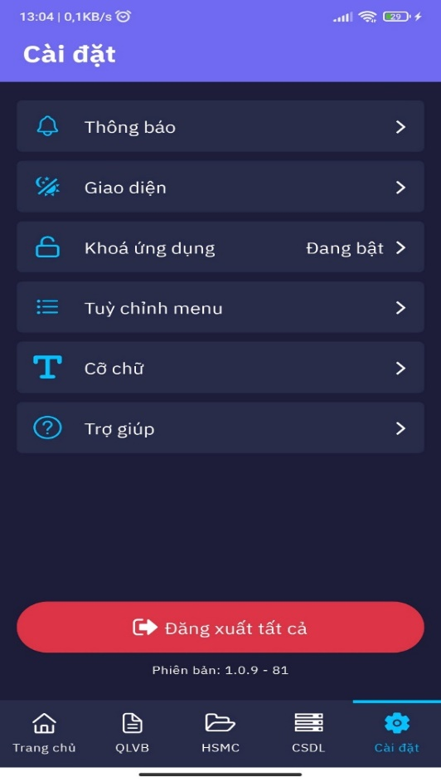

Cài đặt tùy chọn
Cài đặt Thông báo: Cho phép người dùng thiết lập và quản lý các thông báo muốn nhận từ ứng dụng, giúp người dùng luôn cập nhật với thông tin mới nhất và quản lý công việc hiệu quả hơn.
Cài đặt Giao diện: Cho phép người dùng chọn giữa chế độ giao diện sáng hoặc tối, tùy thuộc vào sở thích cá nhân và điều kiện ánh sáng xung quanh, tạo ra trải nghiệm sử dụng thoải mái và tiện lợi hơn.
Cài đặt Khóa ứng dụng: Cung cấp các tùy chọn bảo mật như mã khóa hoặc vân tay để thực hiện đăng nhập nhanh vào các ứng dụng thay vì nhập mật khẩu của tài khoản.
Tùy chỉnh Menu: Cho phép người dùng tùy chỉnh và quản lý các mục menu theo nhu cầu, tạo ra một trải nghiệm sử dụng cá nhân hóa và tiện lợi.
Cỡ chữ: giúp người dùng tuỳ chỉnh kích cỡ chữ phù hợp với nhu cầu sử dụng

Slide 8
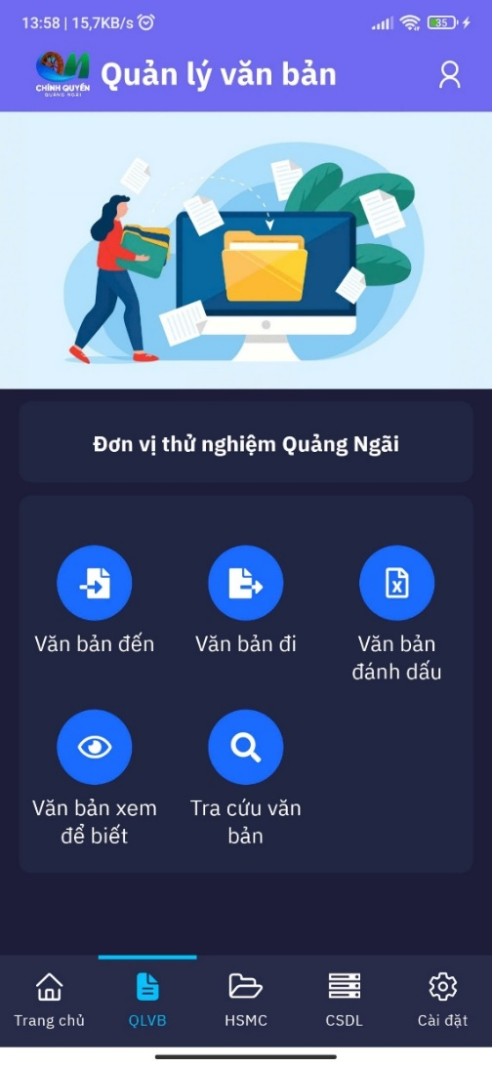
Quản lý văn bản điều hành
Các chức năng chính:
Xem danh sách văn bản đến
Xem danh sách văn bản đi
Xem danh sách văn bản đánh dấu
Xem danh sách văn bản xem để biết
Tra cứu văn bản

Slide 9
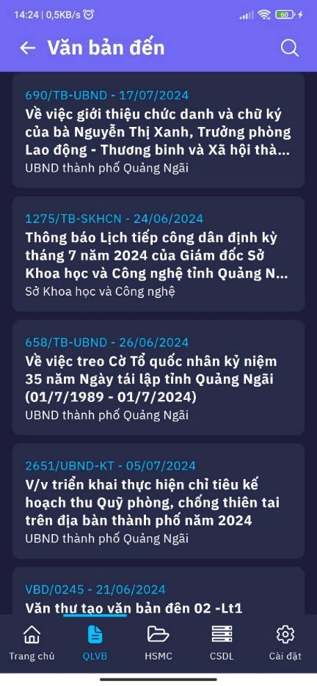
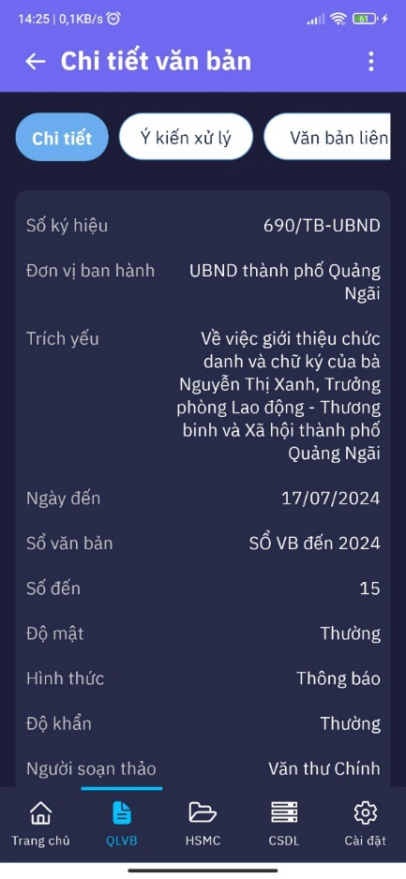
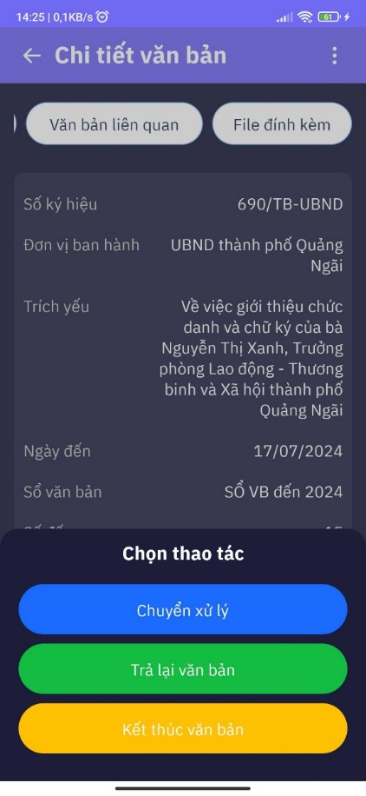
Quản lý văn bản điều hành
Danh sách văn bản đến
Xem chi tiết văn bản
Các thao tác xử lý văn bản:
  Chuyển xử lý;
  Trả lại văn bản;
  Kết thúc văn bản

Slide 10
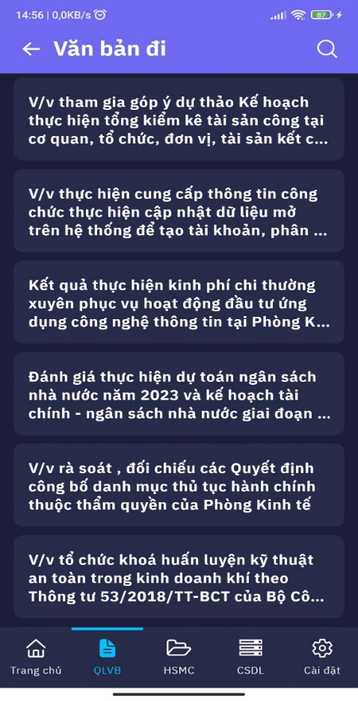
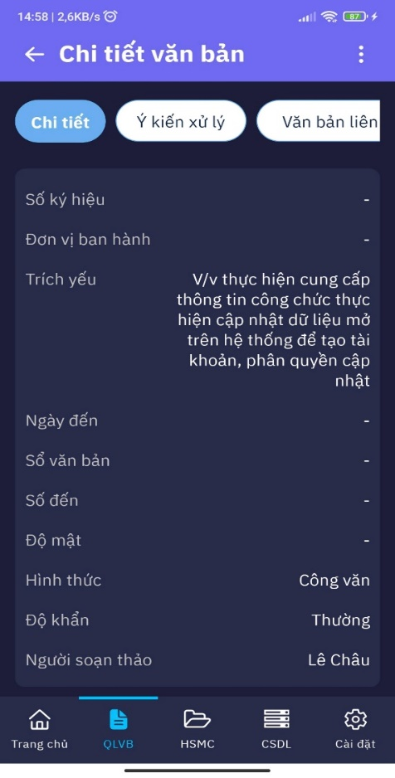
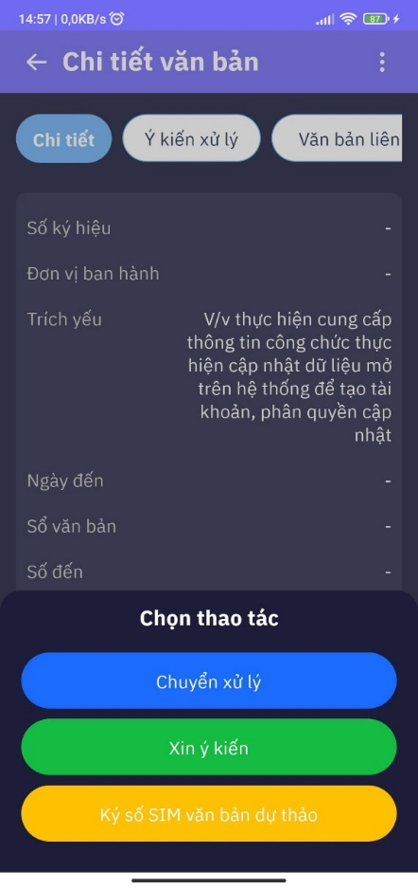
Quản lý văn bản điều hành
Danh sách văn bản đi
Xem chi tiết văn bản
Các thao tác xử lý văn bản:
  Chuyển xử lý;
  Xin ý kiến;
  Ký số sim văn bản dự thảo

Slide 11
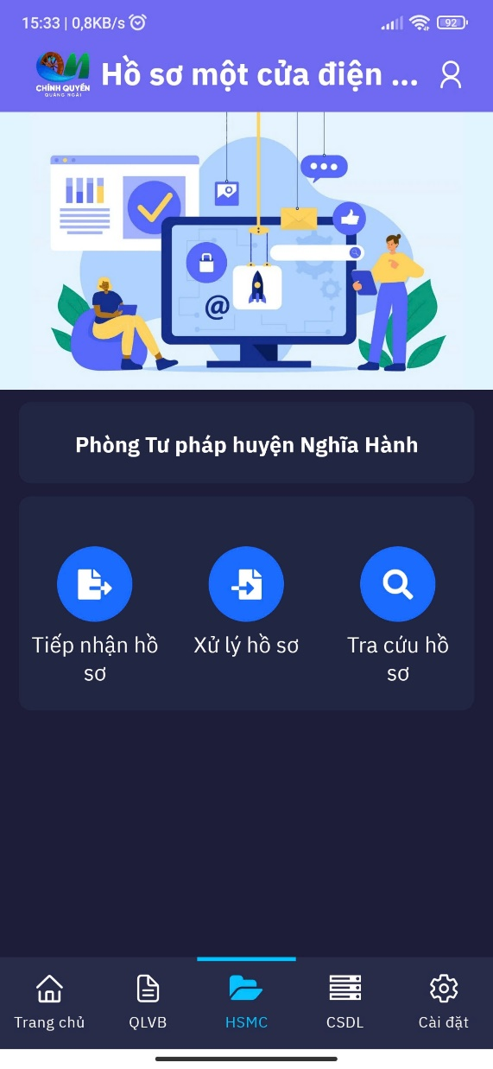
Một cửa điện tử
Các chức năng chính:
Tiếp nhận hồ sơ trực tuyến (cán bộ một cửa)
Xử lý hồ sơ (Lãnh đạo, chuyên viên)
Tra cứu hồ sơ (cán bộ một cửa, lãnh đạo chuyên viên)

Slide 12
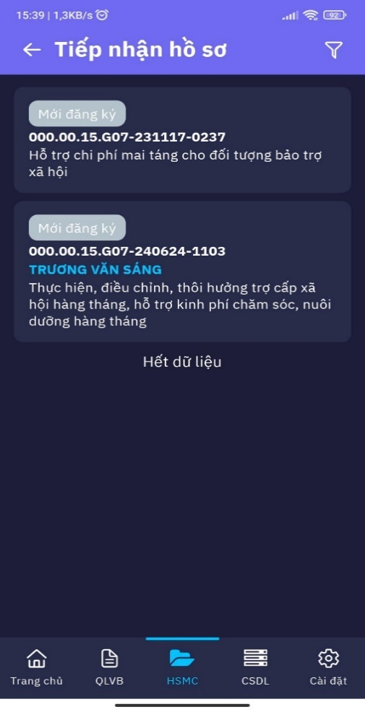
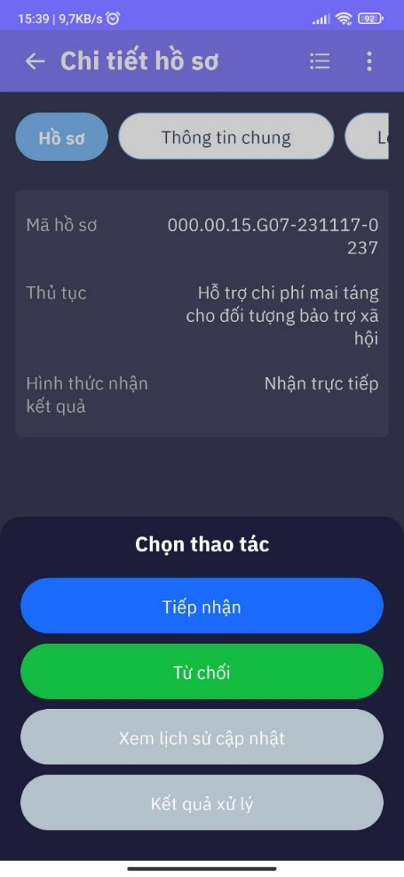
Một cửa điện tử
Tiếp nhận hồ sơ:
Danh sách hồ sơ chờ tiếp nhận
Các thao tác xử lý:
  Tiếp nhận
  Từ chối

Slide 13
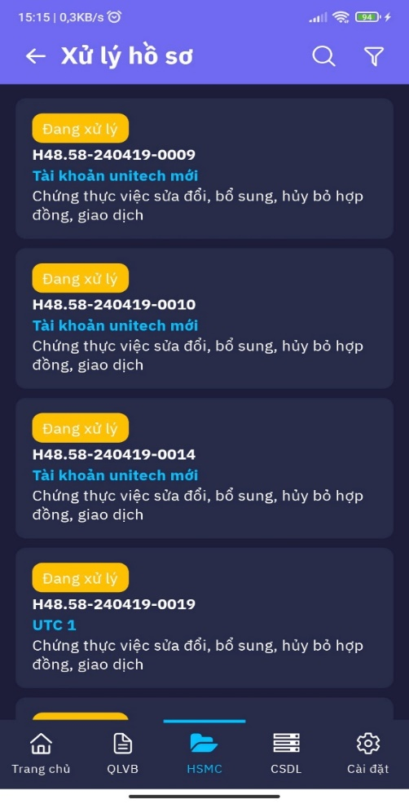
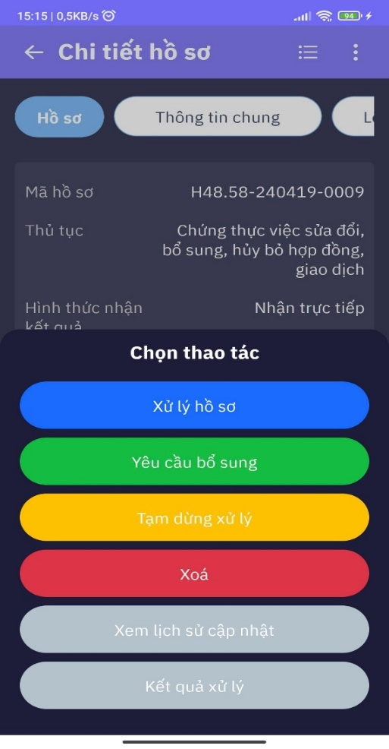
Một cửa điện tử
Xử lý hồ sơ:
Danh sách hồ sơ chờ xử lý
Các thao tác xử lý:
  Xử lý hồ sơ
  Yêu cầu bổ sung
  Tạm dừng xử lý
  Xoá

Slide 14
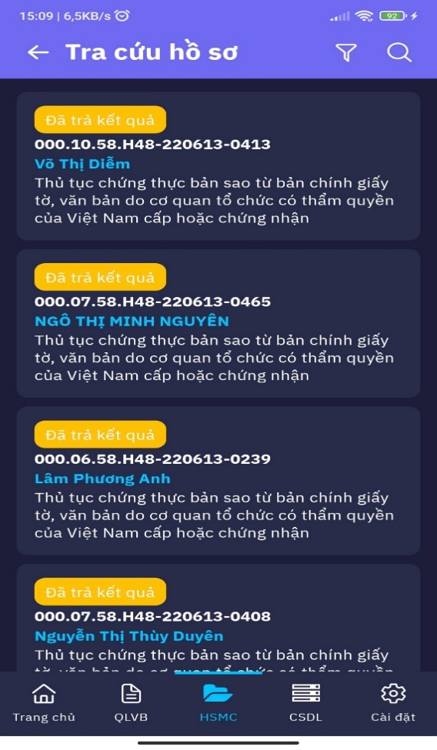
Một cửa điện tử
Tra cứu hồ sơ

Slide 15
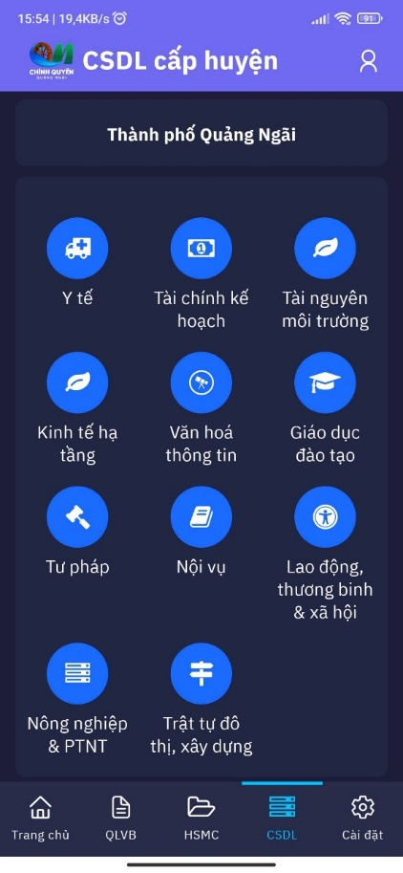
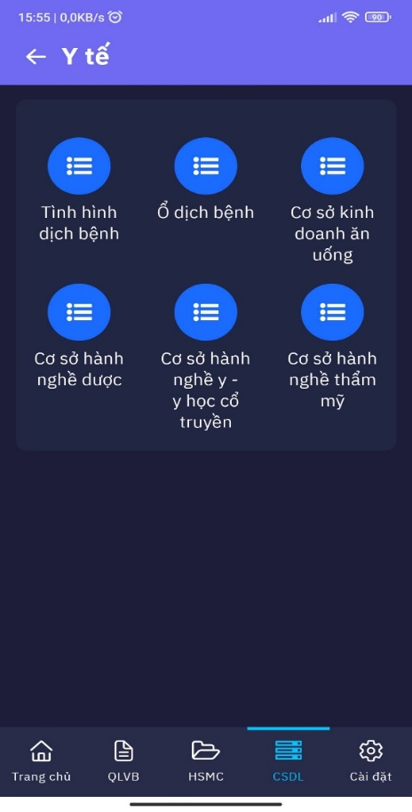
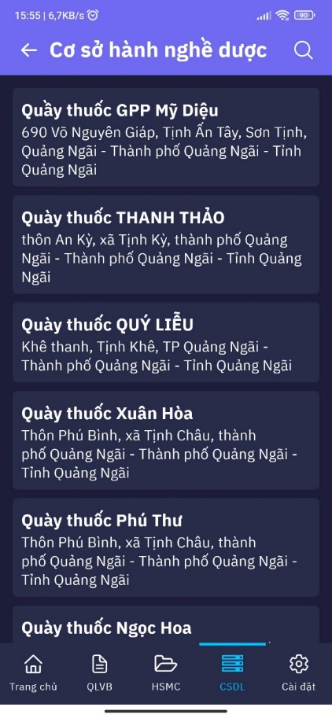
Cơ sở dữ liệu chuyên ngành cấp huyện
Xem dữ liệu các nghiệp vụ được phân quyền theo vai trò

Slide 16
TRÂN TRỌNG CẢM ƠN!

